Slide 1
Alunos Cadastrados
INFORMAÇÕES
Cadastrar Novo Aluno
CONFIGURAÇÕES
...
Exibe opções e informações do menu em que se encontra.

Slide 2
Tela de Login
Entra no site do PRG e pega as informações do histórico do aluno.
MATRICULA:
SENHA:
INFORMAÇÕES
...
CADASTRAR
...

Slide 3
Tela Alunos Cadastrados.
Derpino Silva e Assovia
Mat: 11223344
Engenharia Sucro Alcooleira P6
Aluno Qualquer (nao clique)
Mat: 11223344
Biblioteconomia
INFORMAÇÕES
DELETAR ALUNO
...

Slide 4
Tela das Opções do aluno.
Cadeiras
Histórico
Fluxograma
Avaliações
INFORMAÇÕES
DELETAR ALUNO
OPÇÕES

Slide 5
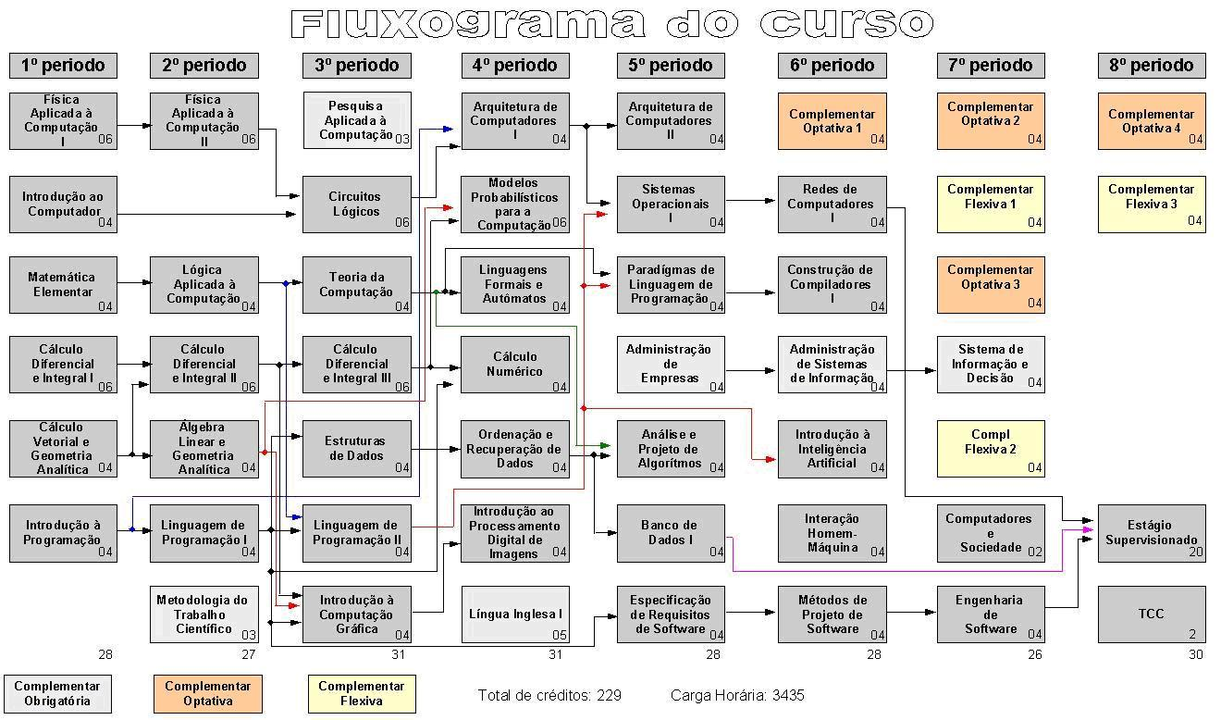
INFORMAÇÕES
...
...

Slide 6
Histórico Escolar resumido..
Cadeira | Situação | Nota
LP1 | Reprovado | 4.9
Calculo 2 | Aprovado | 7.8
Fisica 1 | Aprovado | 8.0
Lógica | Em Curso | ...
LP1 | Em Curso | ...
Fisica 2 | Em Curso | ...
Status: Regular CRE = 6.5
INFORMAÇÕES
DELETAR ALUNO
...

Slide 7
Cadeiras Matriculadas
Lógica Computacional
Linguagem de Programação 1
Fisica Aplicada 2
INFORMAÇÕES
DELETAR CADEIRA
ADD CADEIRA

Slide 8
View das Cadeiras:
Exibe notas das provas e datas das proximas somente daquela cadeira.
Se clicar na calculadora vai ver quanto precisa tirar pra passar sem ir pra final
Prova 1 | Prova 2 | Prova 3
7,1 | 4,2
Repo. | Final | Media
EDITAR NOTAS
CALCULADORA
Prova 1 | 17/03 | Ver
Prova 2 | 24/04 | Ver
Prova 3 | 13/05 | Ver
Repo. |  | Ver
Final |  | Ver
No menu, as opções são caso a cadeira seja atipica, como tendo mais de tres provas. Ou caso tenha um trabalho ou projeto de final de periodo.
“VER” mostra o assunto da prova, e pode editar o assunto a data...
INFORMAÇÕES
DELETAR CADEIRA
OPÇÕES
DATA: 26/05

Slide 9
View das Avaliações:
Exibe proximas provas e seu assunto.
Nas opções pode-se adiicionar provas, ou editar as que ja foram adicionadas.
PROXIMAS AVALIAÇÕES
Calculo 1 | 17/03
-Escreva aqui o assunto da prova. -Escreva aqui o assunto da prova.
Fisica 2 | 21/03
-Escreva aqui o assunto da prova. -Escreva aqui o assunto da prova.
Lp1 | 28/03
-Escreva aqui o assunto da prova. -Escreva aqui o assunto da prova.
Calculo 1 | 04/04
-Escreva aqui o assunto da prova. -Escreva aqui o assunto da prova.
INFORMAÇÕES
CONFIGURAÇÕES
ADD PROVA

Slide 10
Para o caso da pessoa nao ser aluno da federal, as cadeiras deverão se adionadas manualmente.
Aluno UFPB
Outra Universidade
INFORMAÇÕES
CONFIGURAÇÕES
...

Slide 11
Cadastro de aluno de outra universidade.
Nome:
Curso:
Periodo:
....:
INFORMAÇÕES
CONFIGURAÇÕES
CONTINUAR
...

Slide 12
As cadeiras sao adicionadas manualmente. Mas a partir dai o programa fica igual.
Exeto nas opções Histórico e Fluxograma, que nao estao disponiveis pra quem nao é da federal.
Lógica Computacional
Linguagem de Programação 1
Fisica Aplicada 2
ADCIONAR CADEIRA
INFORMAÇÕES
CONFIGURAÇÕES
...

